Slide 1
日本の軍隊とメディアミックス
일본의 군대와 미디어믹스
일본어일본학과 21801986 이우준

Slide 2
발표 전 소개
미디어믹스란
2차 대전의 향수
일본이 왜 영화 혹은 서브컬쳐 속에서 군대를 자주 드러내는가?

Slide 3
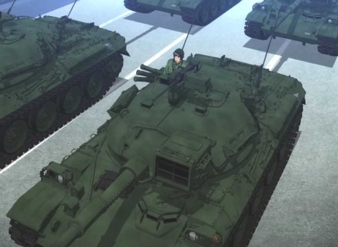
목차
일본군과 영화
일본군과 서브컬쳐

Slide 4
일본군대와 영화
일본 영화에 나오는 일본군은
어떤 이미지로 등장할까

Slide 5
일본의 영화 속 일본군의 특징
현대전보다는 2차대전기 강한 일본의 모습을 주로 보여줌
전범국이 아닌 패전국으로써의 이미지를 강조함
당시 세계적으로도 몹시 강했던 일본제국의 군대를 주로 등장시킴

Slide 6
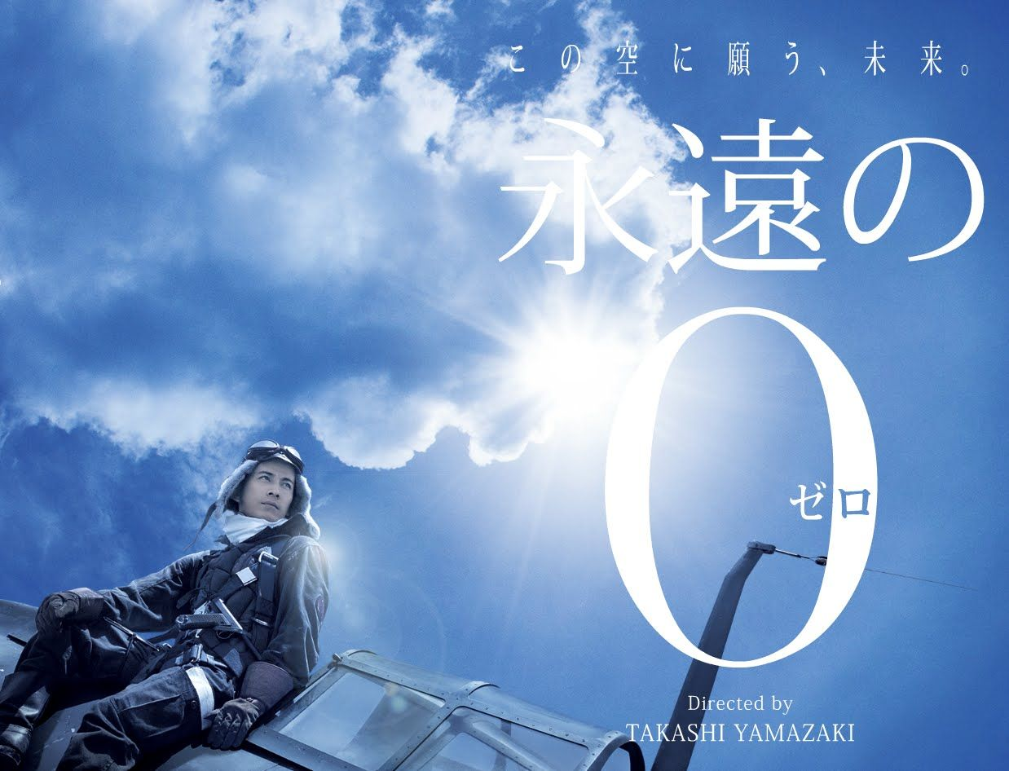
영원의 0(제로)
태평양전쟁 시기 강력했던 일본제국해군의 항공대의 모습을 볼 수 있음
가미가제 파일럿인 주인공의 가족과의 이별 등 감동적인 내용이 주요 내용
전쟁의 피해자라는 이미지를 부각하는 듯한 스토리

Slide 7

영원의 0(제로) 예고편
https://youtu.be/X940WwI68xg

Slide 8

이오지마에서 온 편지
일본의 2차대전 말기 최고 격전지인 유황도(이오지마)를 배경으로 한 영화
전국민옥쇄나 자살돌격 반자이돌격을 하며 미국에 저항했던 일본군의 모습을 잘 볼 수 있음
상당히 사실적이고 자세한 묘사로 평가가 몹시 좋음

Slide 9
일본군대와 서브컬쳐
일본 만화나 애니메이션에 나오는
일본군은 어떻게 등장할까

Slide 10
일본의 서브컬쳐 속 일본군의 특징
군대의 모습 보다는 병기를 주로 부각
주로 귀여운 캐릭터나 애니메이션으로 제작함
2차대전기의 병기류가 주로 등장함

Slide 11

게이트 - 자위대 그의 땅에서 이처럼 싸우며
일본 자위대가 판타지 세계로 가서 판타지 괴수나 중세 군인들을 현대 무기로 무찌르는 내용
일본 자위대의 강함을 보여주고자 만든 애니메이션

Slide 12


함대 콜렉션, 걸즈 앤 판처
미소녀 캐릭터들이 병기를 들고 싸우는 내용임
현실과의 괴리가 심한 편이며 2차 대전기의 병기류가 대부분임
특히 일본군 군함을 미소녀화 한 게임인 ‘함대 콜렉션’의 경우 미 해군이 악역으로 나오기도 함
몇몇 게임은 한국에서의 접속을 의도적으로 차단해두었음

Slide 13

애니메이션 - 함대 콜렉션 예고편
https://youtu.be/FVQxNMJZvZs

Slide 14
출처
Kantai Collection 공식 사이트 http://kancolle-anime.jp/
GATE 공식 사이트 http://gate-anime.com/
Girls Und Panzer 공식 사이트 https://girls-und-panzer.jp/
워너브라더스 재팬 공식 사이트 https://warnerbros.co.jp/home_entertainment/detail.php?title_id=2176/
토호 시네마 재팬 공식사이트 https://www.toho.co.jp/movie/lineup/eienno-zero/index.html

Slide 15
감사합니다

